Slide 1
Вводное повторение
11 класс

Slide 2
ЕГЭ по математике
Базовый
(20 заданий базового уровня)
Профильный (19 заданий: 8 заданий базового уровня, 9 повышенного уровня, 2 высокого уровня)

Slide 3
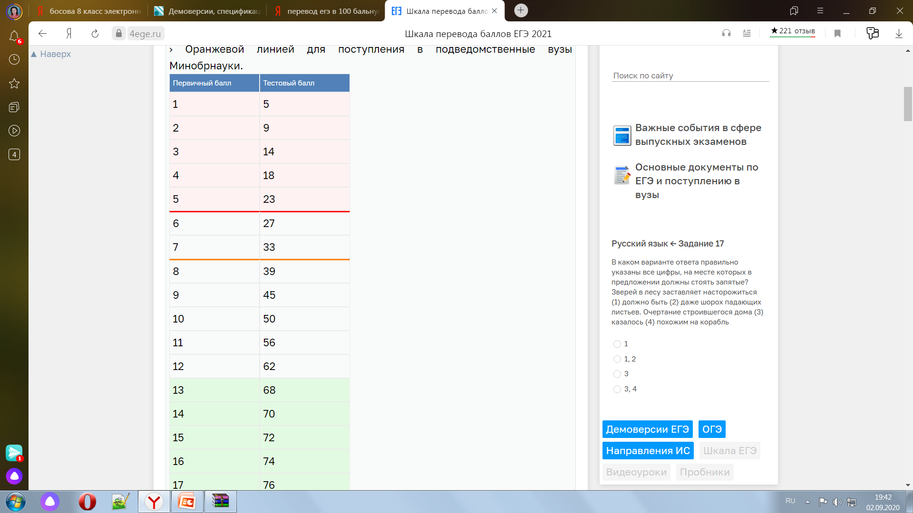
Профильный уровень
№ | Часть, уровень | Макс. Кол-во баллов
1 | 1, базовый | 1
2 | 1, базовый | 1
3 | 1, базовый | 1
4 | 1, базовый | 1
5 | 1, базовый | 1
6 | 1, базовый | 1
7 | 1, базовый | 1
8 | 1, базовый | 1
№ | Часть, уровень | Макс. Кол-во баллов
9 | 2, повышенный | 1
10 | 2, повышенный | 1
11 | 2, повышенный | 1
12 | 2, повышенный | 1
13 | 2, повышенный | 2
14 | 2, повышенный | 2
15 | 2, повышенный | 2
16 | 2, повышенный | 3
17 | 2, повышенный | 3
18 | 2, высокий | 4
19 | 2, высокий | 4

Slide 4
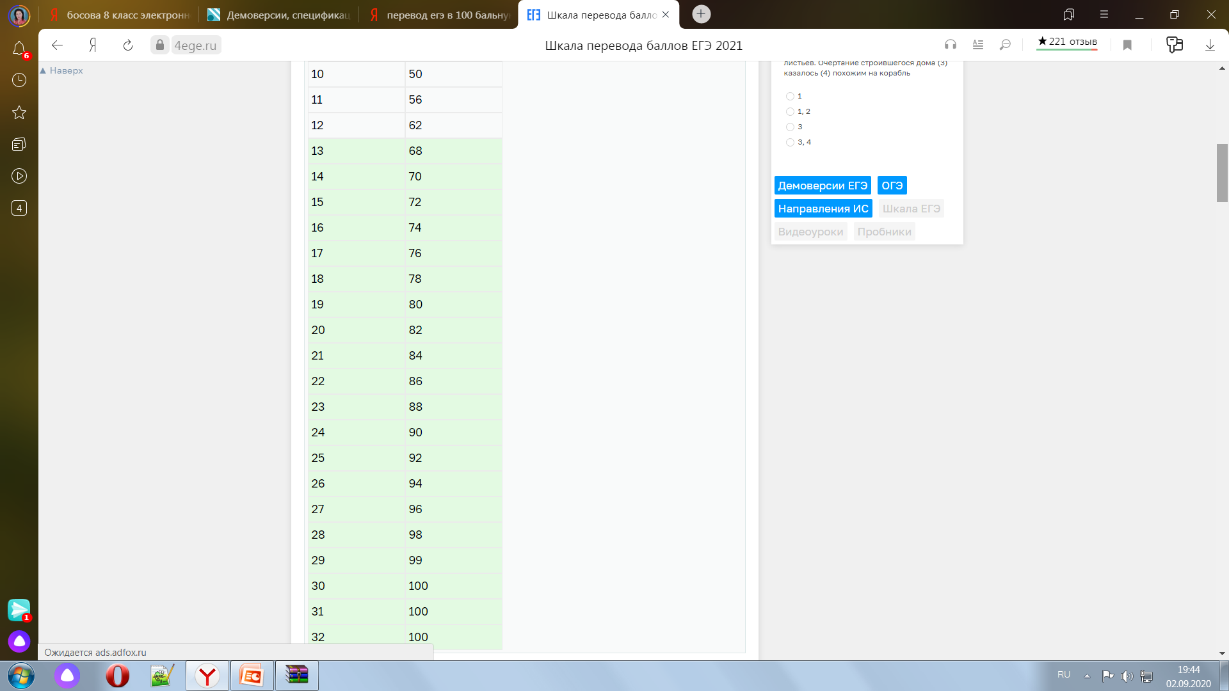
Профильный уровень
№ | Часть, уровень | Макс. Кол-во баллов
1 | 1, базовый | 1
2 | 1, базовый | 1
3 | 1, базовый | 1
4 | 1, базовый | 1
5 | 1, базовый | 1
6 | 1, базовый | 1
7 | 1, базовый | 1
8 | 1, базовый | 1
№ | Часть, уровень | Макс. Кол-во баллов
9 | 2, повышенный | 1
10 | 2, повышенный | 1
11 | 2, повышенный | 1
12 | 2, повышенный | 1
13 | 2, повышенный | 2
14 | 2, повышенный | 2
15 | 2, повышенный | 2
16 | 2, повышенный | 3
17 | 2, повышенный | 3
18 | 2, высокий | 4
19 | 2, высокий | 4

Slide 5
Профильный уровень
№ | Часть, уровень | Макс. Кол-во баллов
1 | 1, базовый | 1
2 | 1, базовый | 1
3 | 1, базовый | 1
4 | 1, базовый | 1
5 | 1, базовый | 1
6 | 1, базовый | 1
7 | 1, базовый | 1
8 | 1, базовый | 1
№ | Часть, уровень | Макс. Кол-во баллов
9 | 2, повышенный | 1
10 | 2, повышенный | 1
11 | 2, повышенный | 1
12 | 2, повышенный | 1
13 | 2, повышенный | 2
14 | 2, повышенный | 2
15 | 2, повышенный | 2
16 | 2, повышенный | 3
17 | 2, повышенный | 3
18 | 2, высокий | 4
19 | 2, высокий | 4
54,2 средний балл по России

Slide 6
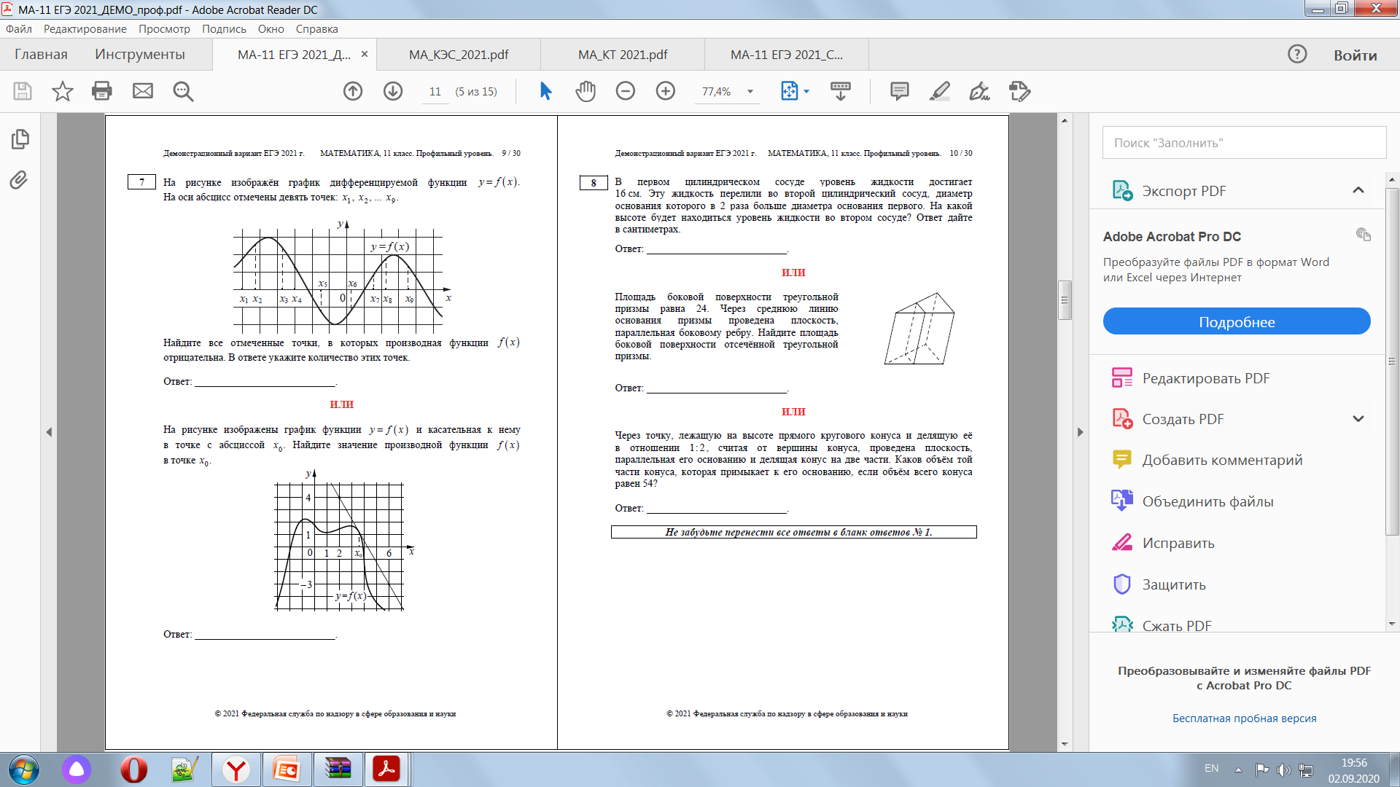
Производная

Slide 7
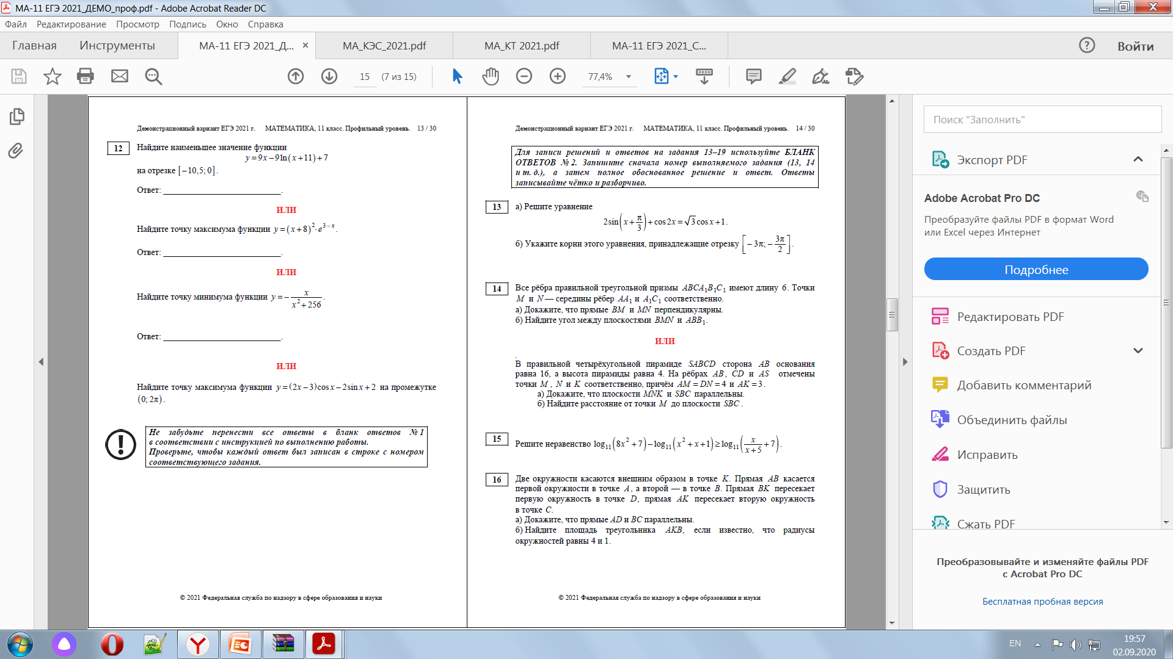
Производная

Slide 8
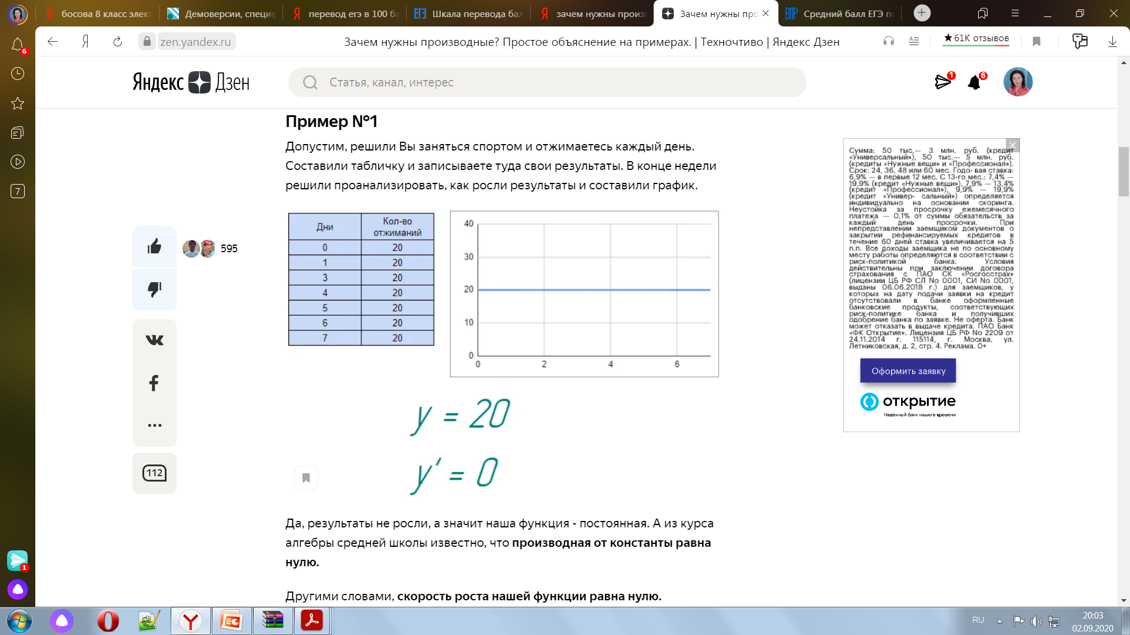
Производная
Производная – это скорость изменения функции.
Пример 1.
Вы решили заниматься спортом и отжимаетесь каждый день. Составили таблицу и записываете туда результаты. В конце недели решили проанализировать, как росли результаты и составили график.

Slide 9
Производная
Производная – это скорость изменения функции.
Пример 1.
Вы решили заниматься спортом и отжимаетесь каждый день. Составили таблицу и записываете туда результаты. В конце недели решили проанализировать, как росли результаты и составили график.
Скорость роста функции равна нулю.

Slide 10
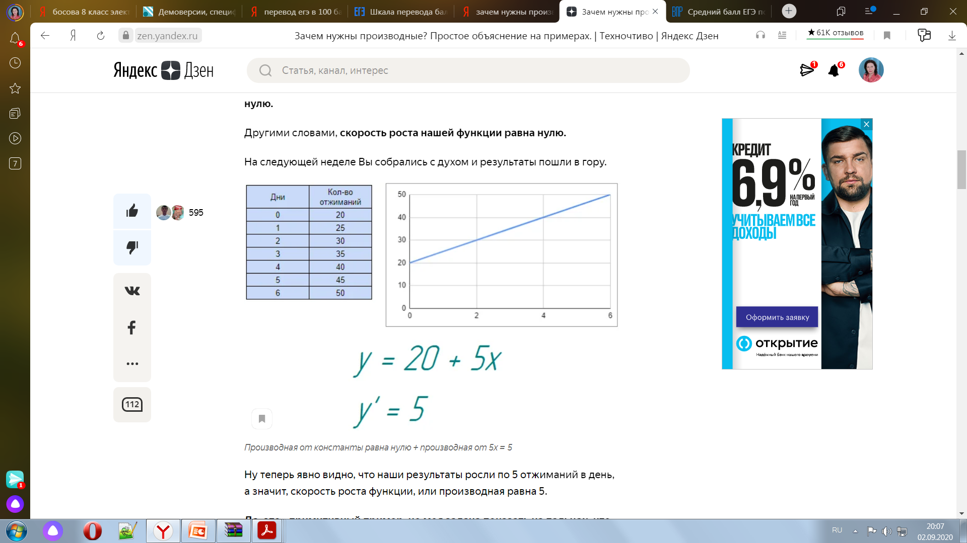
Производная
Производная – это скорость изменения функции.
Пример 1.
На следующей неделе Вы собрались с духом и результаты пошли в гору. Ежедневно результат увеличивали на 5 отжиманий.

Slide 11
Производная
Производная – это скорость изменения функции.
Пример 1.
На следующей неделе Вы собрались с духом и результаты пошли в гору. Ежедневно результат увеличивали на 5 отжиманий.
Скорость роста функции, или производная равна 5.

Slide 12
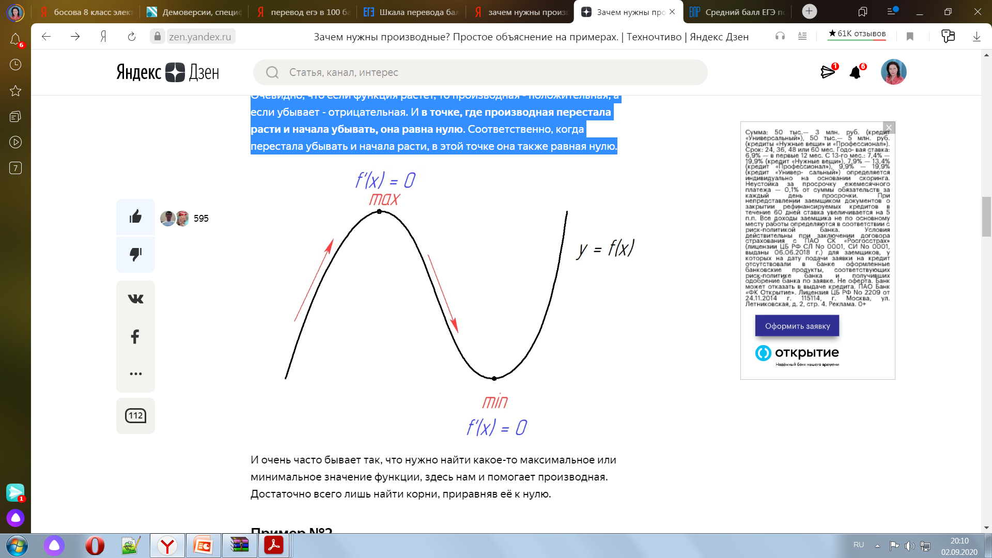
Производная
Производная – это скорость изменения функции.
Очевидно,
что если функция растет, то производная - положительная,
а если убывает - отрицательная.
И в точке, где производная перестала расти и начала убывать, она равна нулю.
Соответственно, когда перестала убывать и начала расти, в этой точке она также равная нулю.

Slide 13
Производная
Производная – это скорость изменения функции.
Очевидно,
что если функция растет, то производная - положительная,
а если убывает - отрицательная.
И в точке, где производная перестала расти и начала убывать, она равна нулю.
Соответственно, когда перестала убывать и начала расти, в этой точке она также равная нулю.
Если нужно найти какое-то максимальное или минимальное значение функции, здесь нам и помогает производная. Достаточно приравнять производную к нулю и найти корни уравнения.
(точки экстремума)

Slide 14
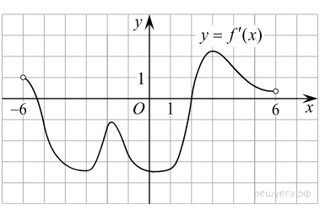
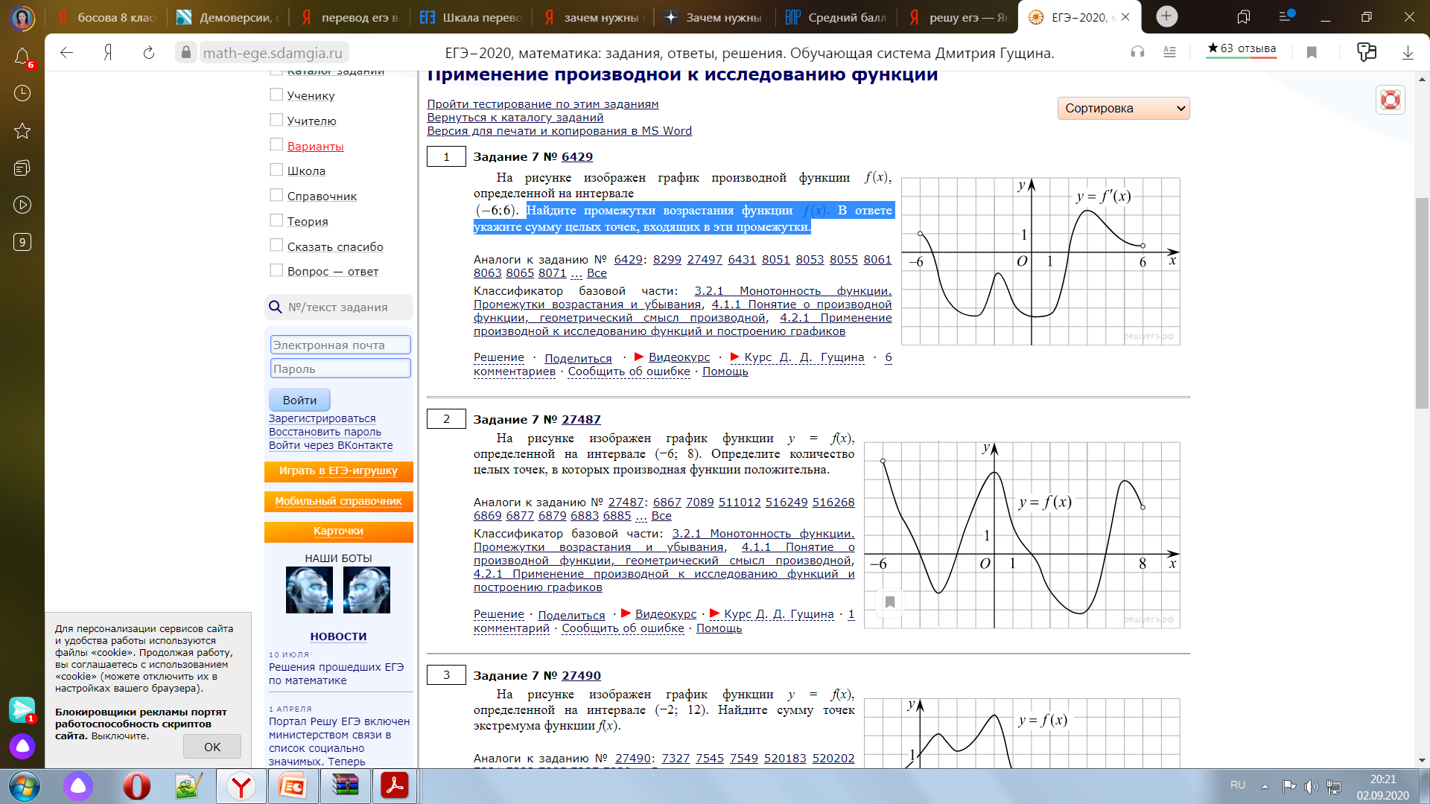
Производная
На рисунке изображен график производной функции f(x), определенной на интервале (-6; 6). Найдите промежутки возрастания функции В ответе укажите сумму целых точек, входящих в эти промежутки.
На рисунке изображен график функции y = f(x), определенной на интервале (−6; 8). Определите количество целых точек, в которых производная функции положительна.

Slide 15
Производная
На рисунке изображен график производной функции f(x), определенной на интервале (-6; 6). Найдите промежутки возрастания функции В ответе укажите сумму целых точек, входящих в эти промежутки.
На рисунке изображен график функции y = f(x), определенной на интервале (−6; 8). Определите количество целых точек, в которых производная функции положительна.
14
4

Slide 16
Производная

Slide 17
Самостоятельная работа

Slide 18
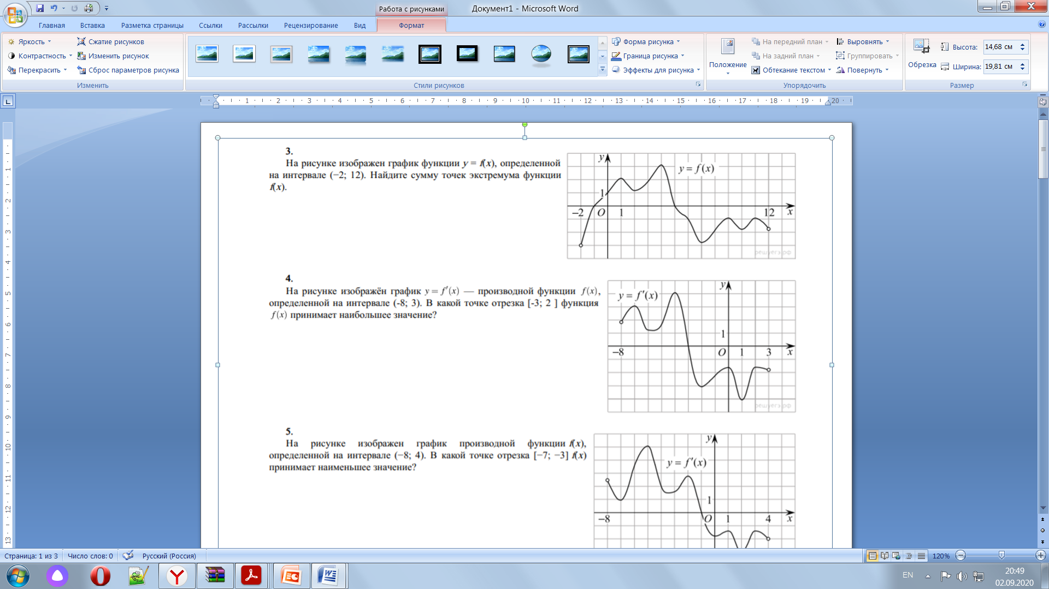
1+2+4+7+9+10+11=44
-3
Точка max
Функция убывает

Slide 19
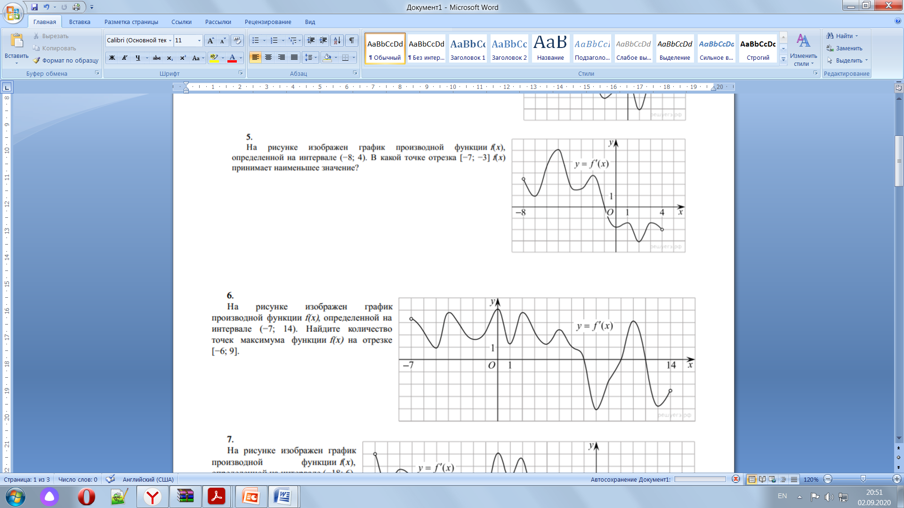
Производная положительна, значит функция возрастает, поэтому наибольшее значение на левой границе
-7
1

Slide 20
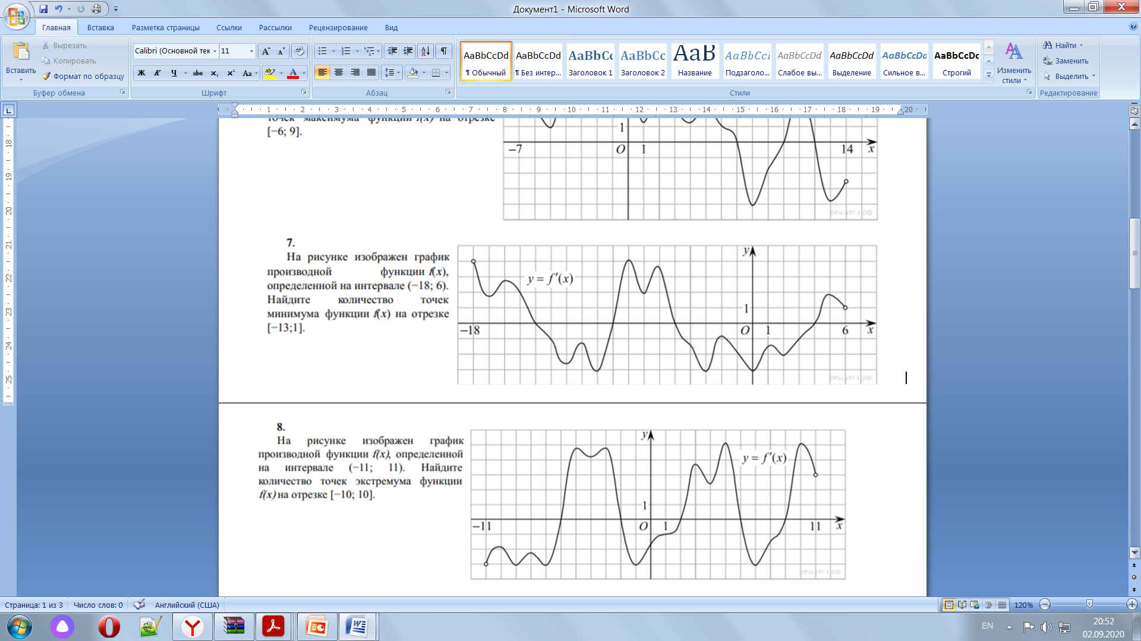
1
5

Slide 21
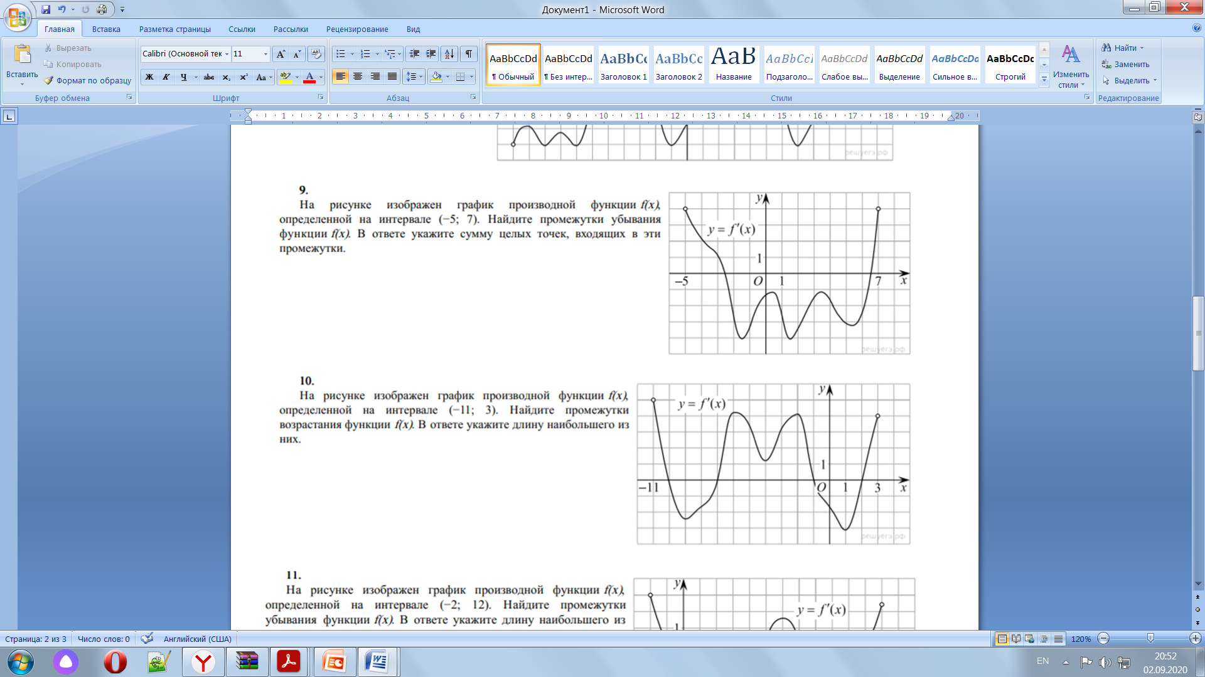
-2+(-1)+0+1+2+3+4+5+6=18
6

Slide 22
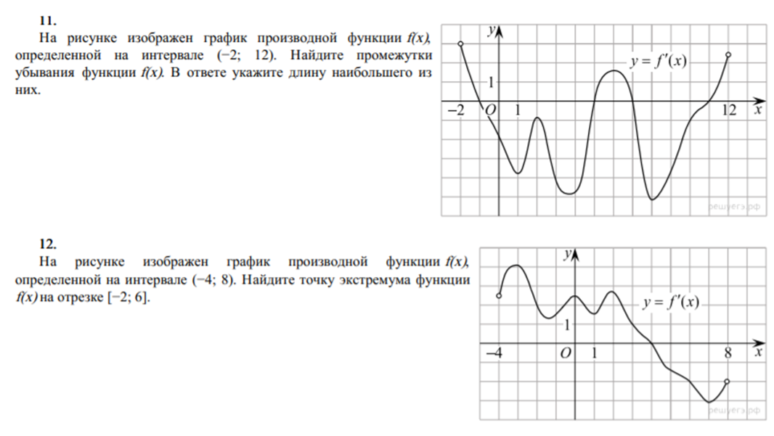
6
4

Slide 23
7 задание

Slide 24
7 задание
7:4=1,75
убывает
7
4
-1,75

Slide 25
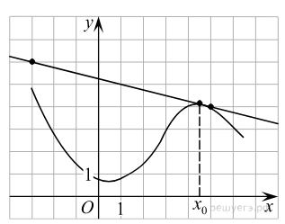
На рисунке изображены график функции y = f(x) и касательная к нему в точке с абсциссой x₀. Найдите значение производной функции f(x) в точке x₀.

Slide 26
На рисунке изображены график функции y = f(x) и касательная к нему в точке с абсциссой x₀. Найдите значение производной функции f(x) в точке x₀.
2:8=0,25
Ответ. -0,25

Slide 27
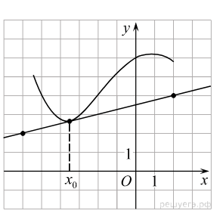
На рисунке изображён график функции y=f(x) и касательная к нему в точке с абсциссой x₀. Найдите значение производной функции f(x) в точке x₀.

Slide 28
2:8=0,25
На рисунке изображён график функции y=f(x) и касательная к нему в точке с абсциссой x₀. Найдите значение производной функции f(x) в точке x₀.

Slide 29
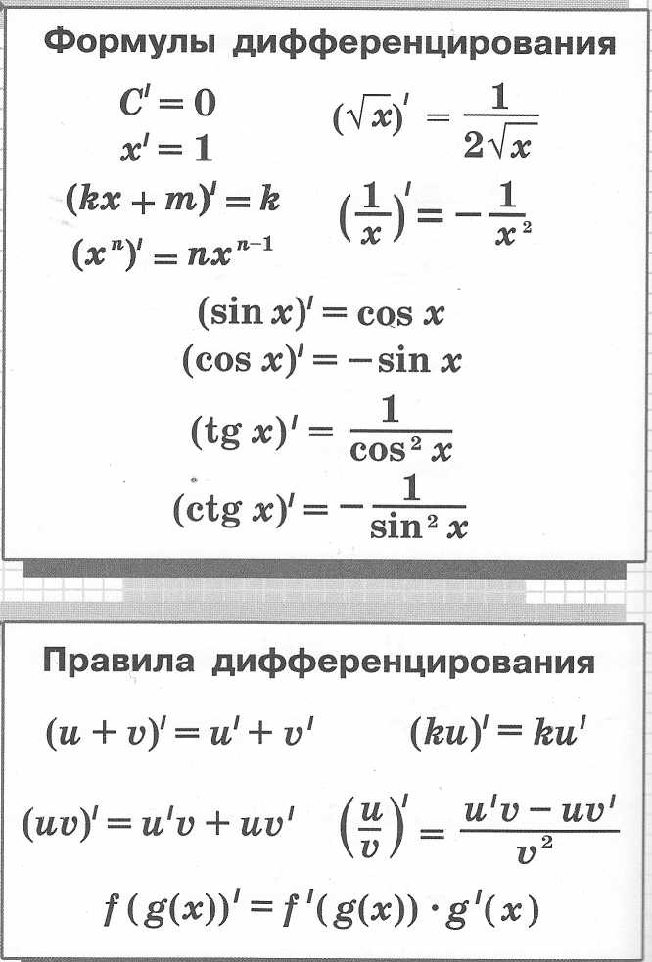

Slide 31
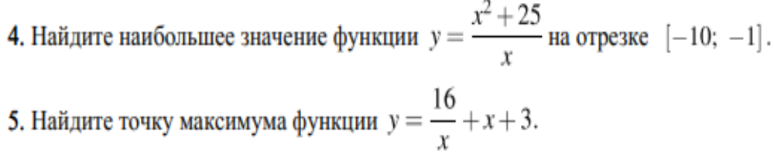
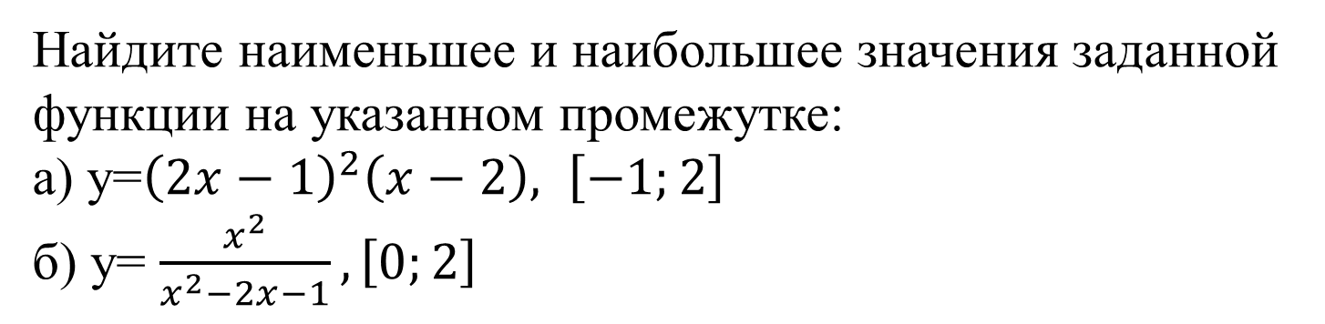
Найдите наименьшее и наибольшее значения заданной функции на указанном промежутке:
а) y=${\left(2x−1\right)}^{2}\left(x−2\right), \left[−1;2\right]$
б) y= $\frac{x^{2}}{x^{2}−2x−1}, \left[0;2\right]$

